Slide 1
3. Meningen med Livet

Slide 2








Meningen med livet
Meningen för människan
Meningen för människan
Meningen med människan
Meningen är att föröka sig?
Riv inte
ner denna
skylt!
Notes:
Meningen med livet / Meningen i livet.
Meningen med människan kräver en extern agent, någon som har menat.
Alla har den men ateisten känner inte till den.
Många menar att meningen med livet är att föröka sig.
Men något med enda syfte att bevara sig själv har inget existensberättigande (jmf skylten).

Slide 3
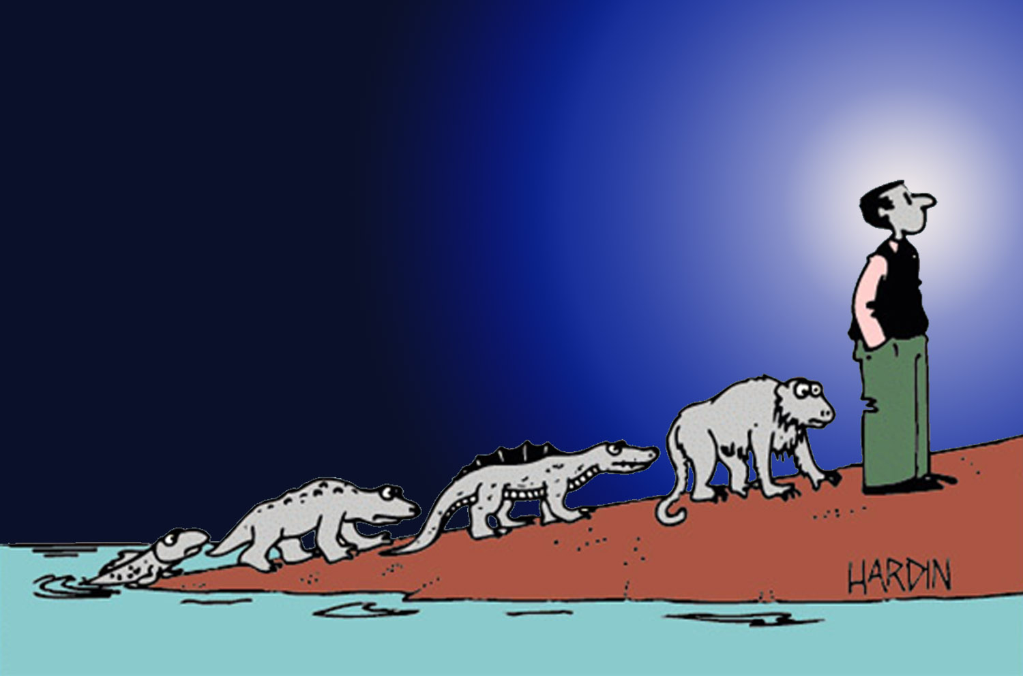

Först: Vad är evolutionens "syfte”?
Vad är meningen med allting?
Äta.
Överleva.
Föröka sig.
Äta.
Överleva.
Föröka sig.
Äta.
Överleva.
Föröka sig.
Äta.
Överleva.
Föröka sig.
Notes:
Ingen har tänkt eller menat något med människan

Slide 4
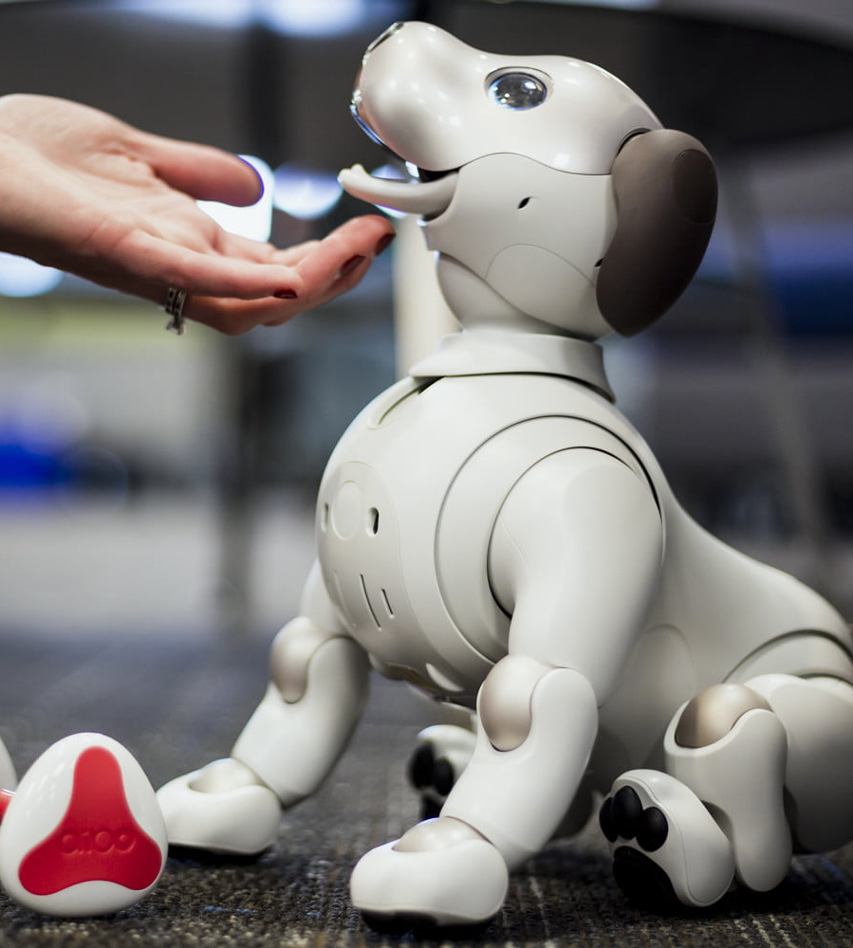
Skapelsens syfte
Du har älskat mig före
världens skapelse. (Joh 17:24)
⇨ Kärleken är inte skapad:
Gud ville sprida kärleken vidare.
Han ville ha en större familj helt enkelt.
Därför är ”det främsta budet”:
Du ska älska Herren din Gud av hela ditt
hjärta… och din nästa som dig själv. (Luk 10:27)
Gud önskar vårt gensvar,
och därför är en fri vilja nödvändig.
Påtvingad ”kärlek” är meningslös ”kärlek”.
”Löser” teodicéproblemet.
Notes:
Det främsta budet eftersom det uttrycker hela syftet till varför vi är här.
Jag friade mig inte under pistolhot. Dumt för då hade jag varit säker på att hon svarade ja.
”Kärlek” från hot, tvång eller manipulation är inte värd namnet.
Påtvingad kärlek är meningslös
Robothunden är en kul leksak, men Gud vill inte ha kul leksaker.
Robothunden går att programmera att bete sig på ett visst sätt.
Teodicéproblemet:
Många suckar djupt och säger att vi inte kan veta. Men vi är för passiva. Bibeln har ett svar.
Svaret är intellektuellt och räcker inte för en människa i djupt lidande. Här behövs deltagande, förståelse…
Gud har inte skapat ondskan. Han har skapat möjlighet till kärlek. Som en oundviklig konsekvens följer risken för motsatsen - ondska.

Slide 5
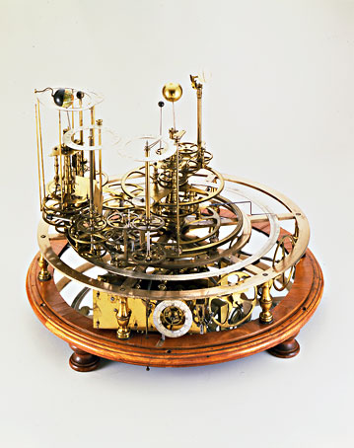
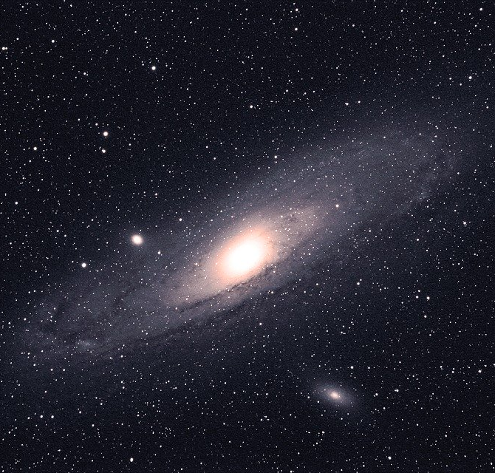
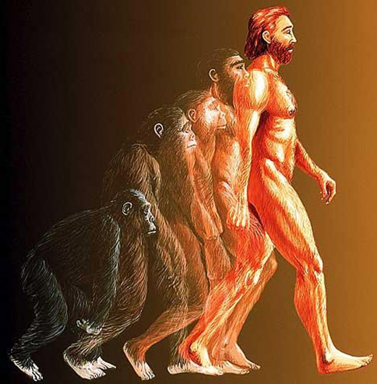
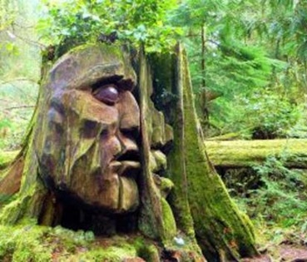
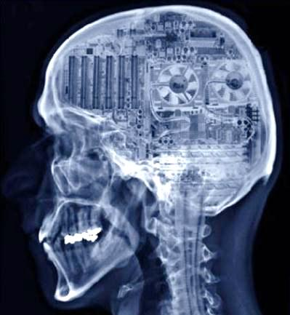


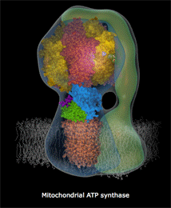
Människans detronisering och upprättelse
 | Fysiken | Jorden | Människan | Religionen
Detroni-sering | Newton Tillvaron deterministisk | Kopernikus Jorden en flugskit | Darwin Människan ett djur/maskin | Freud Gud en vanföreställning
Upp- rättelse | Kvantfysik Öppning för fri vilja | Finkalibrering Livsvänlighet | Gödel Mer än en dator | Molekylärbiologi Observationsbaserad
Vi är här
Upp-rättelse
Notes:
Upplysningens vetenskap blev svår för biblisk kristendom i två aspekter:
Guds existens
Människans särställning
Newtons urverksuniversum. Människan en maskin.
Kvantfysik: Motsats till klassisk fysik.
Observatörens inflytande.
Bisarra resultat som att en partikel kan befinna sig på två ställen samtidigt.
Niels Bohr: ”Den som inte mår dåligt av kvantfysik har ännu inte förstått den”.
Ren slump. Kan vilja påverka fysiken?
Gödels ofullständighetssats.
Hjärnan mer än en dator.
Ateister och humanister ser vetenskapen som förnuftets seger över religiös vidskepelse. Idag pekar vetenskapen på den bibliska världsbilden.

Slide 6


Moral
Hur saker faktiskt är
Hur saker borde vara
Varför
skillnad?
Evolutionism
Ingen skapare ➔ Inget externt syfte
Ingen extern att handla fel mot ➔ Vi kan bara göra fel mot varandra
Men går det att handla fel mot en slumpprodukt utan syfte?
Världen är inte onormal utan som den alltid varit/kommer att vara
Tiotusenkronorsfrågan: Om det naturliga urvalet gagnar konkurrerande och dödande
framför omtanke och självuppoffring, varför betraktar vi det då inte som normalt?

